Slide 1
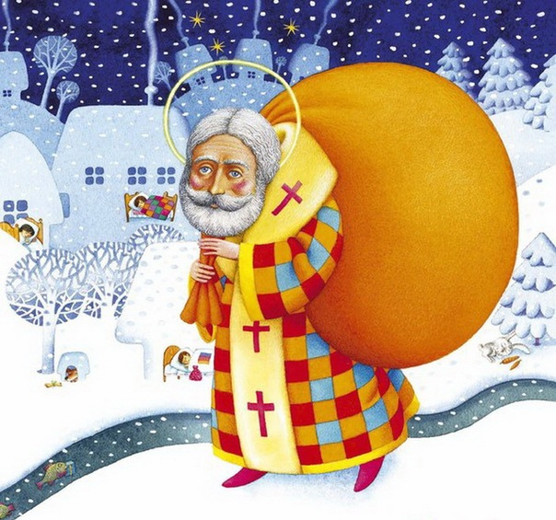
Літературне читання
2 клас
Розділ 5.
Зачарувала все зима
Урок 50
В. Багірова «Лист до Чудотвор­ця».
І. Малкович «Молитва Ангелу».
О. Наконечна «Свято Миколая»

Slide 2
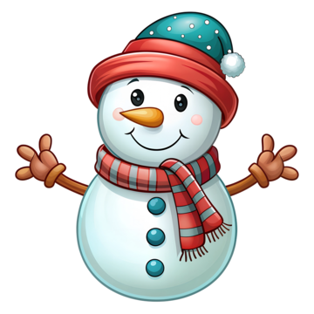
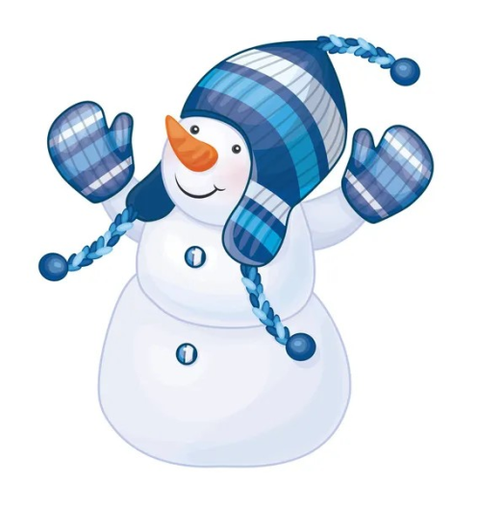
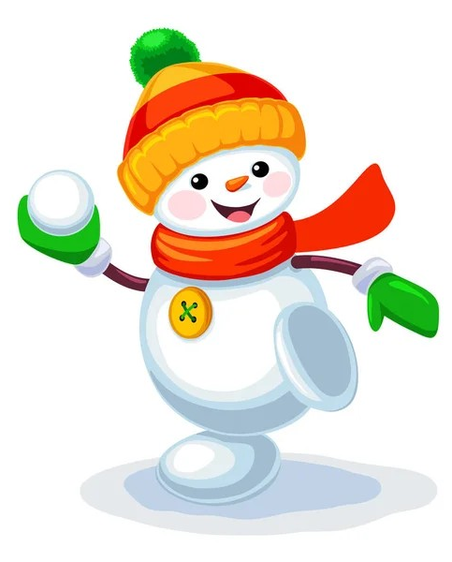
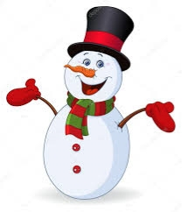
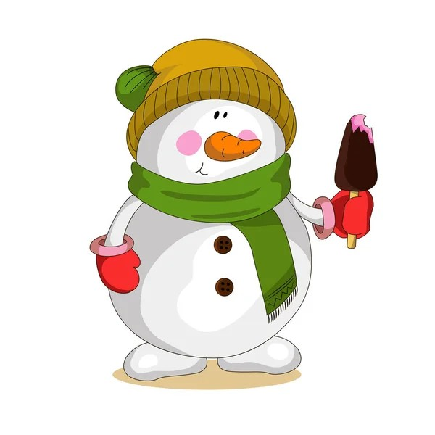
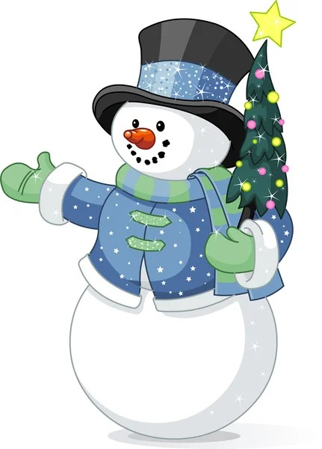
Налаштування на урок
Розглянь сніговичків. Пофантазуй і вибери, з яким із них ти хочеш провести урок. Поясни чому.
Сьогодні будемо спостерігати, висновки робити і працювати.
А щоб урок пішов на користь нам, фантазувати кожен буде сам.

Slide 3
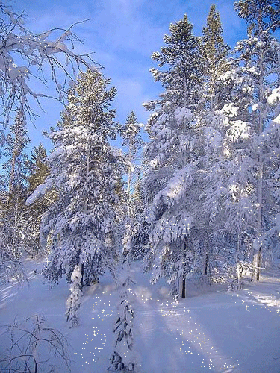
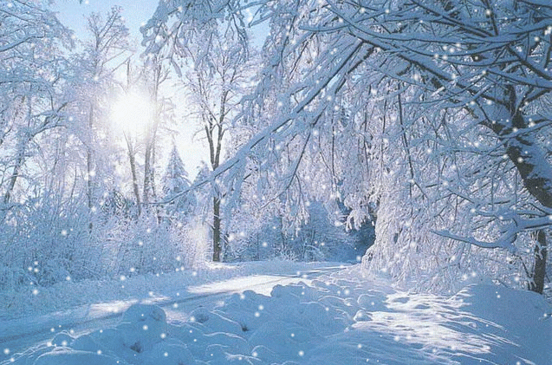
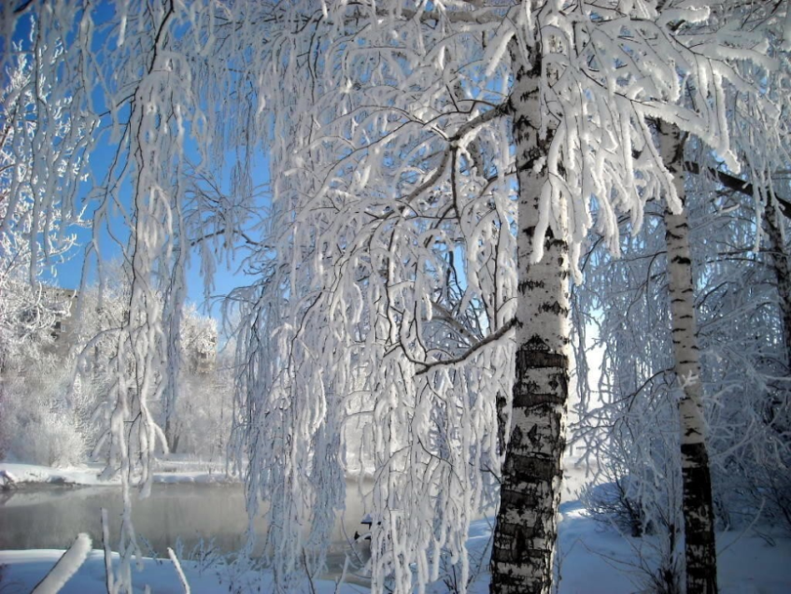
Вгадай предмет за ознаками
Білий, пухнастий, м’який …
Сніг
Холодна, люта, морозна …
Зима
Злий, тріскучий, лютий …
Мороз

Slide 4
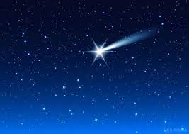
Читацька розминка
Прочитай вірш.
Яке побажання були для всіх людей? А яке тільки для себе?
Коли Зіна загадала бажання?
Бачила Зіна, як зірка упала,
Зразу бажання вона загадала:
«Взимку на землю хай випаде сніг,
Зіна хай буде завзятіша всіх,
Хай її до зоосаду
залюбки батьки ведуть,
Хай зефіру й мармеладу
завтра зранку їй дадуть».

Slide 5
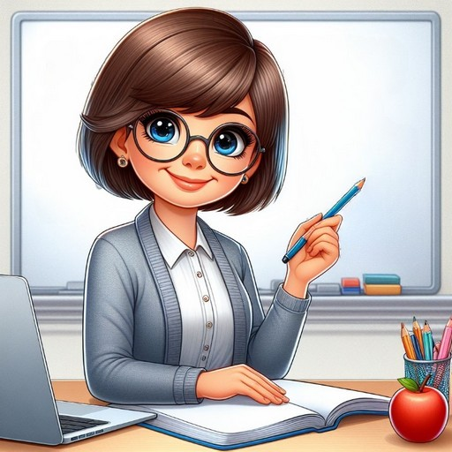
Повідомлення теми уроку
Сьогодні на уроці читання ми будемо досліджувати твори, присвячені Миколі Чудотворцю:
В. Багірова «Лист до Чудотвор­ця».
І. Малкович «Молитва Ангелу».
О. Наконечна «Свято Миколая».
Дізнаємось, що бувають
невидимі подарунки.

Slide 6
День Святого Миколая
6 грудня – День святого Миколая Чудотворця.
Мандруючи світом, святий Миколай обдаровує чемних і
слухняних дітей. Це не тільки подарунки, які можна взяти в руки, а й невидимі дари — побажання кожному радості, миру, здоров’я, надії на краще життя.

Slide 7
Читацька розминка
Прочитай слова, правильно наголошуй їх
мандруючи
чудотворець
невидимі
ангелику
помочі
свічечкою
присвяти
надходило
зимно
зітхнув
знайденими
найкращий
мерщій
зареготали

Slide 8
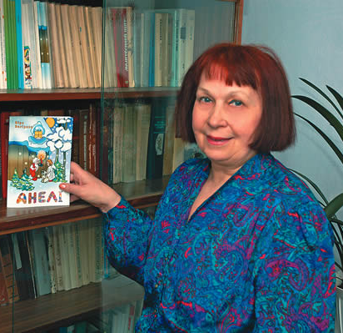
Знайомство з письменницею
Віра Михайлівна Багірова –
авторка віршів, казок, п'єс, оповідань у тому числі про тварин та рослини.

Slide 9
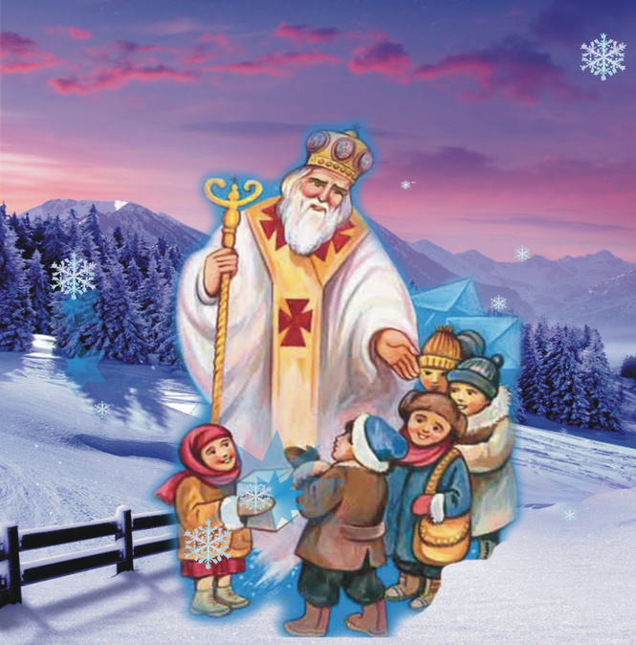
Віра Багірова. Лист до Чудотворця
Лист до Чудотворця
Святий отче, Миколай,
мою хату не минай!
Подаруй мені потіху
і торбину, повну сміху,
і здоров’я для родини,
красну долю для Вкраїни!
Які побажання до Миколая Чудотворця передані в листі? Для кого вони? Які почуття викликає цей лист?
Які побажання у тебе до Святого Миколая?
Підручник, сторінка
64

Slide 10
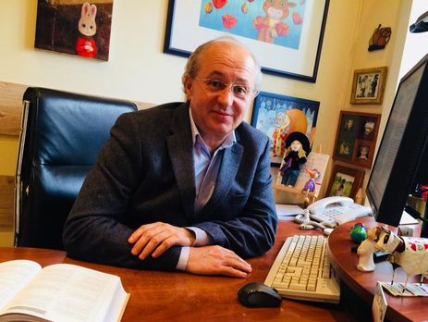
Пригадай автора
Іван Антонович Малкович –
редактор, упорядник, автор та перекладач кількох десятків книжок для дітей.

Slide 11
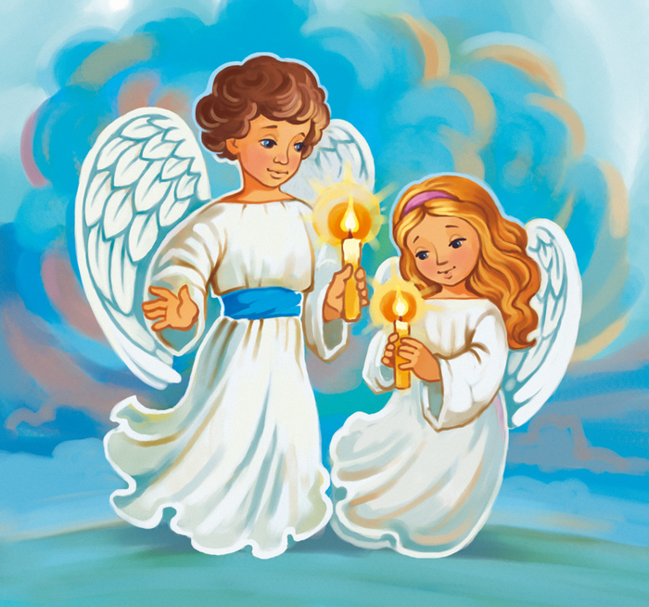
Іван Малкович. Молитва ангелу
МОЛИТВА АНГЕЛУ
Ангелику мій,
охоронцю мій!
Рано, ввечері, вдень, вночі
будь мені до помочі.
Свічечкою присвяти,
а крилами захисти.
Які почуття у тебе викликає вірш?
Чи з’явилось бажання звернутися до свого ангела?
Підручник, сторінка
64

Slide 12
Ольга Наконечна. Свято Миколая
СВЯТО МИКОЛАЯ
Надходило свято Миколая. Цього року воно було дуже холодним. В одній бідній родині жили батько, мати та маленький Івась. У їхній хаті економили дорогий газ, тому в кімнатах було зимно. Вночі Івась змерз у своєму ліжку. Сонний перейшов до батьків і заснув біля них.
Коли Івась прокинувся, батька з матір’ю вже не було вдома, вони подались заробити трохи грошей. Він швиденько одягнувся і гайнув на вулицю, де гралися інші саме діти. Вони хвалилися подарунками святого Миколая, знайденими вранці під своїми подушками.
Підручник, сторінка
64-65

Slide 13
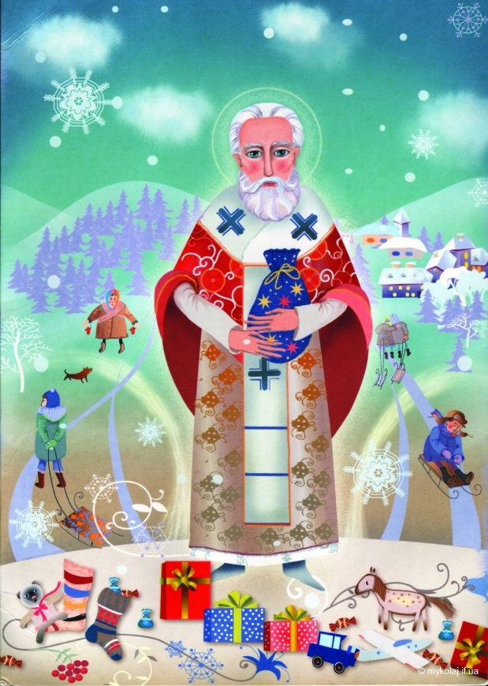
— А що тобі подарували? — спитали вони в Івася.
Він задумався, зітнув плечима й щиро сказав:
— А мені мама з татом подарували тепло…
— Тепло? — зареготали діти. — Хіба можна ним поласувати чи побавитися?
— Мені було дуже холодно, і батьки мене зігріли…
Діти аж за животи схопилися від сміху… Івась гірко заплакав, а потім підвів голову і крізь сльози проказав:
— А кому з вас цієї ночі батьки подарували тепло, га?... — Нікому, от! То в мене — найкращий подарунок!
І мерщій гайнув до хати…
Ольга Наконечна. Свято Миколая
Про кого ти прочитав/ прочитала?
У якій родині жив хлопчик?
Як до слів Івася поставилися діти?
З яким почуттям він їм відповів?
Як ти розумієш вислів «невидимі дари»?
Підручник, сторінка
64

Slide 14
Підсумок
Чи одержав Івась для себе найкращий подарунок?
Чого навчає оповідання Ольги Наконечної?
Що нового взяв/взяла для себе з уроку?
Прочитай вірші та оповідання вдома.
Визнач головну думку кожного твору.

Slide 15
Рефлексія
Пофантазуй, що твій вибраний сніговичок скаже тобі в кінці уроку. Поясни чому.

